Slide 1
Онлайн
образование
otus.ru

Slide 2
Введение в индексы (MS SQL Server)
Тема вебинара

Slide 3



Меня хорошо видно && слышно?
Напишите в чат, что такое двусвязный список
Проверить, идет ли запись

Slide 4
Планы и цели вебинара
После занятия вы узнаете / повторите / сможете использовать
1. | Для чего нужны индексы и как жить, если их нету
2. | Как организованы B*-Tree индексы в MS SQL (мы не будем обсуждать другие)
3. | Плюсы и минусы использования индексов
4. | Как SQL Server решает, пользоваться ли индексом (но об этом вкратце, подробнее на следующем занятии)

Slide 5
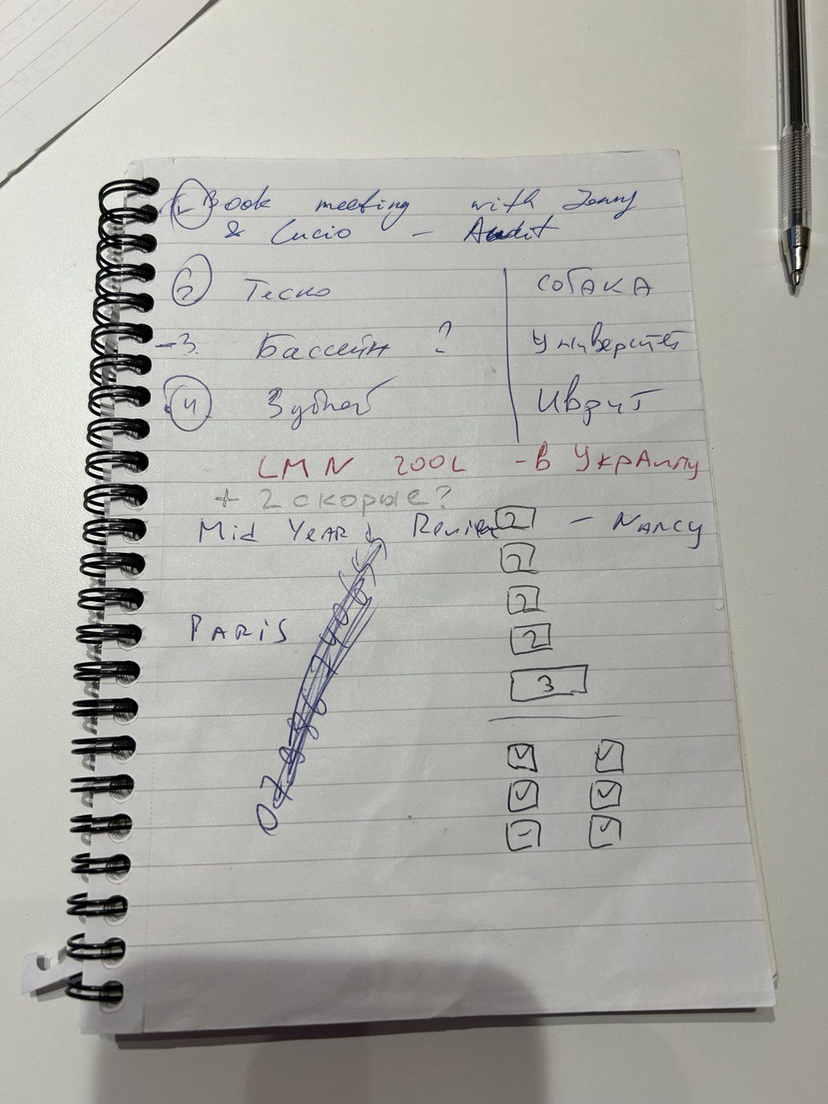
1. Сколько скорых?
2. MYR Paris или MYR Nancy?
3. Как продолжить последовательность: - собака - университет
- иврит (и последовательность ли это вообще?)
4. Как ответить на вопросы 1..3, если таких записей 50? 100? 100500?

Slide 6
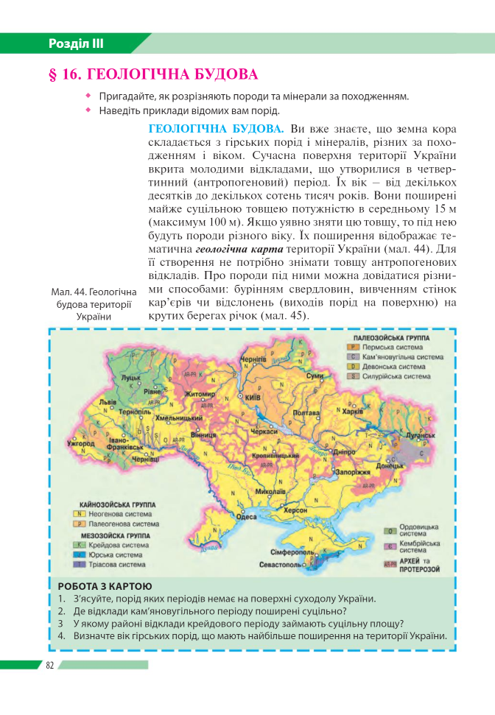

Какая страница находится за этой?
Какой параграф закончился на странице 81?

Slide 7
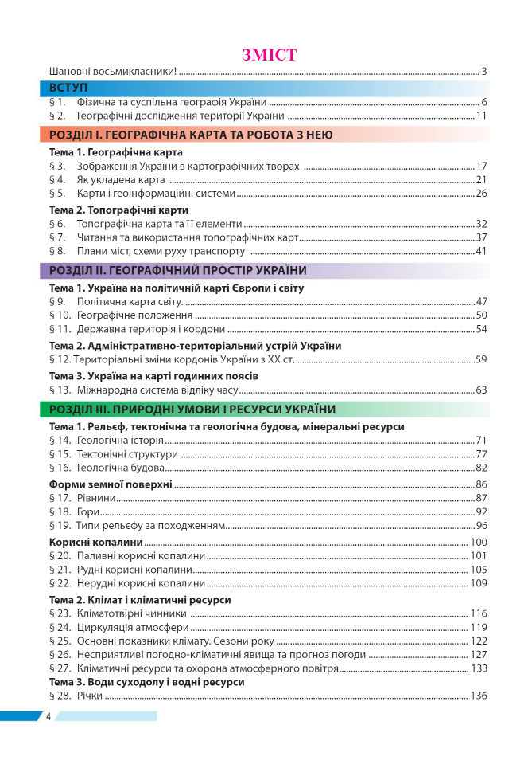
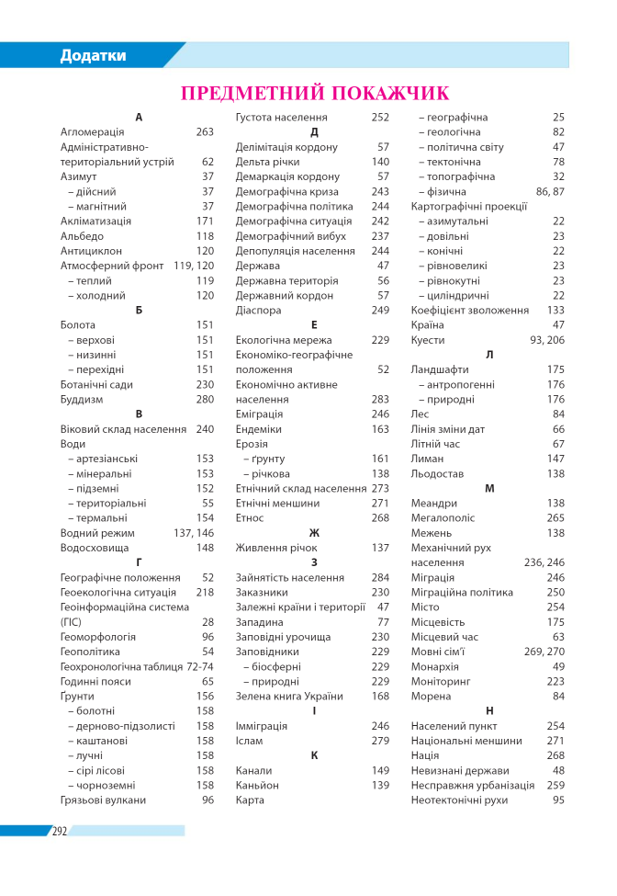
3. В каком разделе обсуждаются «Рiвнини» и «Гори»?
4. На какой странице заканчивается параграф, следующий за тем, в котором обсуждается понятие «Годиннi пояси»?

Slide 8
Без индекса (heap) Сложно (долго) читать
Легко (быстро) писать Структура не имеет значения
Подходит для маленьких объемов
или динамических данных
С индексами
Легко (быстро) читать
Сложно (долго) писать Структура имеет значение
Подходит для больших объемов
или статических данных

Slide 9
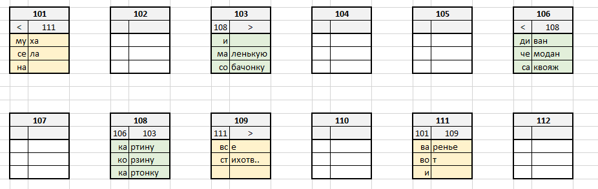
SQL Server Page = 8060 байт Heap – двусвязный список

Slide 10
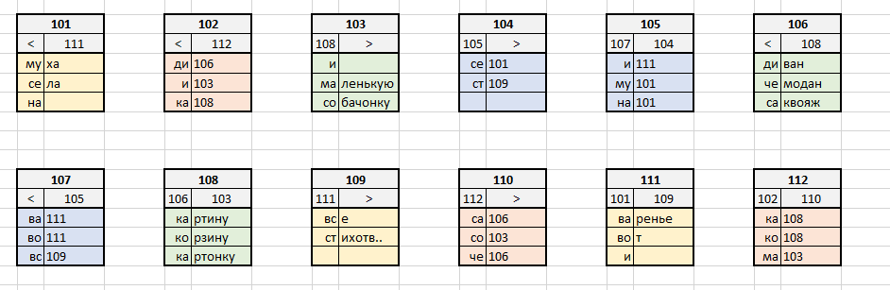

Slide 11
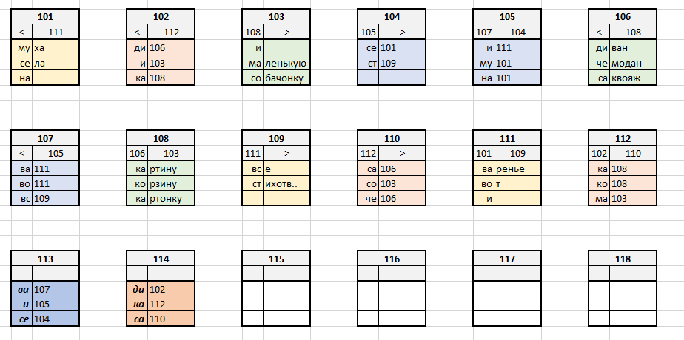

Slide 12
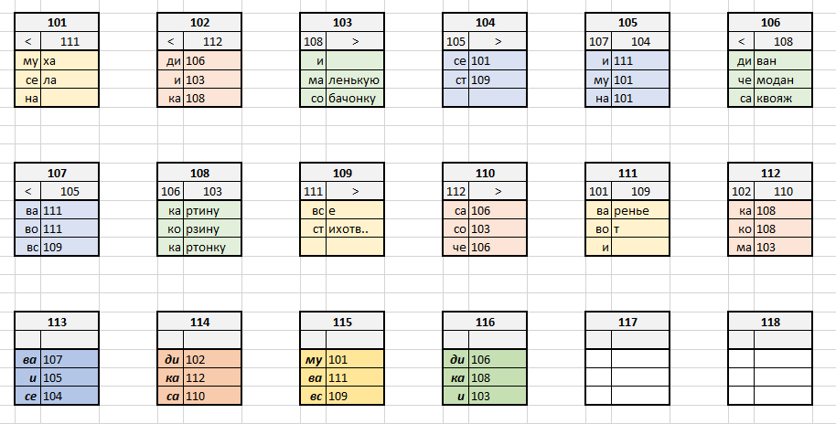
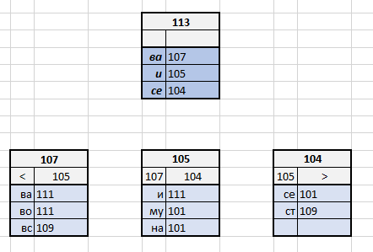
SQL Server Index = B*-Tree Seek Scan
Root level (Nodes level) – может не быть Leaf level

Slide 13
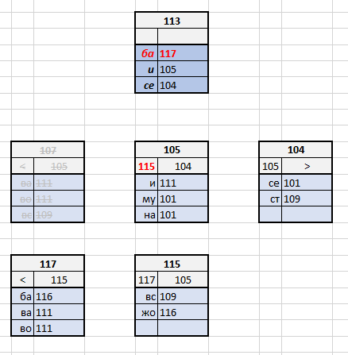

SQL Server Index = B*-Tree Page splits
Rebalancing
Fill Factor

Slide 14
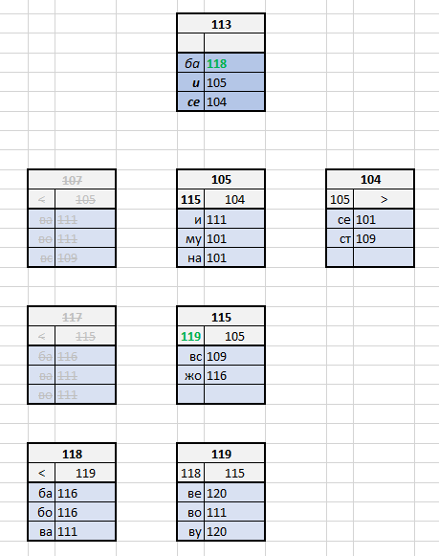

SQL Server Index = B*-Tree Page splits
Rebalancing
Fill Factor

Slide 15
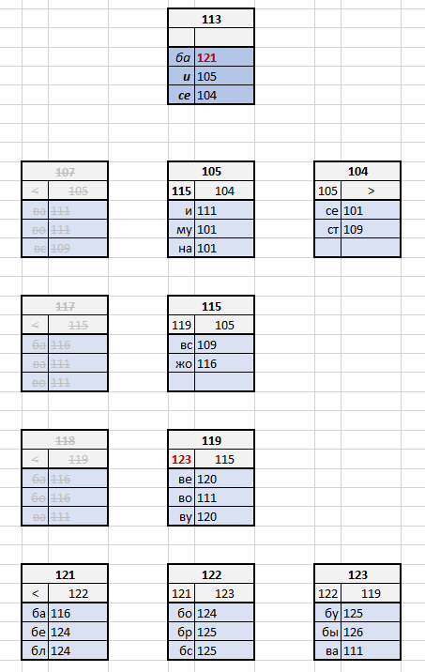

SQL Server Index = B*-Tree Page splits
Rebalancing
Fill Factor
seek(«ст») = 1 seek(«и») = 1 seek(«бы») = 3 ☹

Slide 16

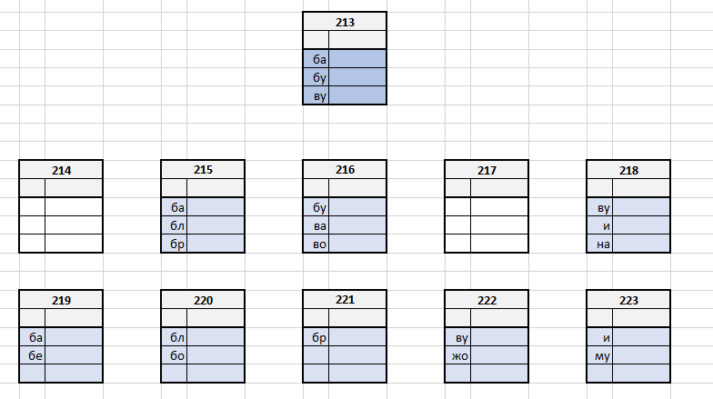
SQL Server Index = B*-Tree Page splits
Rebalancing
Fill Factor

Slide 17
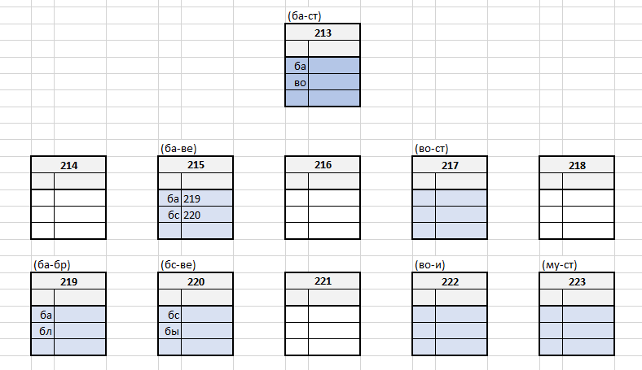
SQL Server Index = B*-Tree Page splits
Rebalancing
Fill Factor

Slide 18
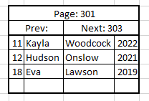
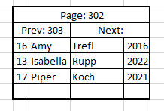
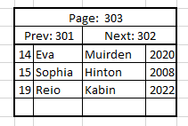
SQL Server Index
Heap
Clustered index
Non-clustered indexes
Create table Employees (
Eid int not null,
Fname varchar(100),
Lname varchar(100), YearJoined int)

Slide 19
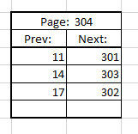
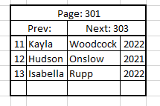
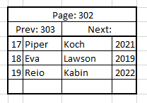
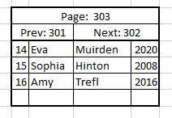
SQL Server Index
Heap
Clustered index
Non-clustered indexes
Create table Employees (
Eid int not null,
Fname varchar(100),
Lname varchar(100), YearJoined int);
Create clustered index x1 on Employees (Eid)

Slide 20
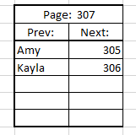
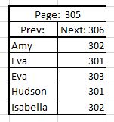
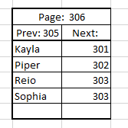
SQL Server Index
Heap
Clustered index
Non-clustered indexes
1
Create table Employees (
Eid int not null,
Fname varchar(100),
Lname varchar(100), YearJoined int)
Create [nonclustered] index x2
on Employees (Fname)
Select Lname from Employees where Fname=“Piper”
2
3
1
2
3

Slide 21
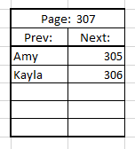
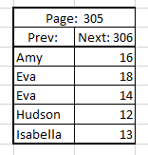
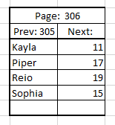
SQL Server Index
Heap
Clustered index
Non-clustered indexes
Create table Employees (
Eid int not null,
Fname varchar(100),
Lname varchar(100), YearJoined int);
Create clustered index x1 on Employees (Eid) Create [nonclustered] index x2
on Employees (Fname)

Slide 22
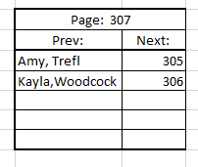
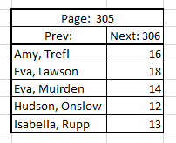
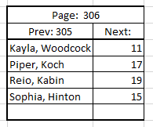
SQL Server Index
Composite key
Create table Employees (
Eid int not null,
Fname varchar(100),
Lname varchar(100), YearJoined int);
Create clustered index x1 on Employees (Eid)
Create [nonclustered] index x2
on Employees (Fname, Lname)

Slide 23
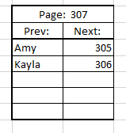
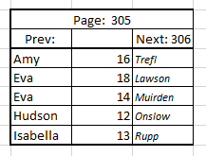
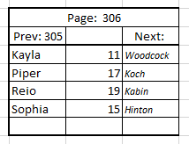
SQL Server Index
Covering index
1
Create table Employees (
Eid int not null,
Fname varchar(100),
Lname varchar(100), YearJoined int);
Create clustered index x1 on Employees (Eid)
Create [nonclustered] index x2
on Employees (Fname)
include (Lname)
Select Lname from Employees where Fname=“Piper”
2

Slide 24


Вопросы?
Ставим “+”,
если вопросы есть
Ставим “–”,
если вопросов нет

Slide 25
Рефлексия

Slide 26
Вопросы для проверки
1. | Что такое RTO и RPO
2. | Что угрожает нормальной работе нашей (вашей) системы?
3. | От чего чем защититься?

Slide 27


Рефлексия
С какими основными мыслями
и инсайтами уходите с вебинара?
Как будете применять на практике то,
что узнали на вебинаре?

Slide 28
Заполните, пожалуйста,
опрос о занятии
по ссылке в чате

